Slide 1
Totani (2025) の再現と、矮小銀河への拡張
10/9 報告 先週の疑問への答えと、論文の考えを当てはめた結果
Notes:
15 分・10 枚。1 枚 1 分。先週 (10/5) は 26 枚目まで説明し、教授から出た疑問に答えるのが前半。

Slide 2
やってきたこと一覧
①前回の疑問点の解決
① 1.2〜1.3 は「引く」？「割る」？
② 何も無い空の分布はどこから来たのか
③ 何も無い空での係数
④ ICS とハローは本当に縮退しているのか
⑤ 矮小銀河の標準的な方法は何か
②論文拡張
Notes:
図: 青＝本研究 (名目)、赤＝Totani Fig. 9 (NFW-ρ²)、緑＝何も無い空のクセ 1.2〜1.3 で割った値 (14〜15σ)。露出マップを公式の方法で作り直した結果 (results/mcmc_allbins_gasICS_v20t_irf)。Totani との比は 1.23 倍。

Slide 3
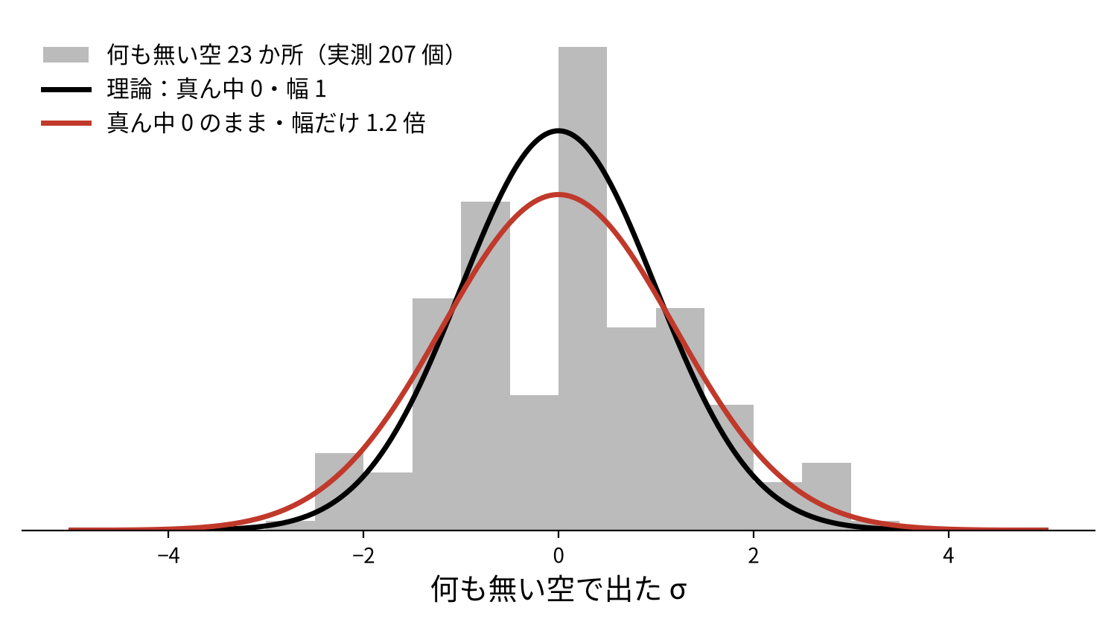
先週の疑問①：1.2〜1.3 は「引く」？「割る」？
・何も無い空で σ を測ると、真ん中は 0 のまま、幅だけ 1.2 倍に広がる（右の図）
・「ずれ」ではなく「伸び」→ 引くのではなく割る
たとえ：目盛りが 1.2 倍に伸びた定規。引き算では直らず、1.2 で割ると直る
・グラフに「名目 6σ 以上が、本当の 5σ」と線を引いても同じこと（割るのと同じ意味）
・1.2 は σ の値ではなく倍率。「1.2σ 以下は使えない」という意味ではない
・Fermi チームの標準：何も無い空の分布そのものと比べる（6,500 か所）。割るのは、その分布が「幅の広い山」だとしたときの簡単な版
Notes:
何も無い空 23 か所 × ビン 2〜10 (207 個): 平均 +0.08、ばらつき 1.19。平均が 0 からずれていない (＝引く量は無い) のに、幅が広い (＝割る量がある)。定義: 較正後の σ ＝ 名目の σ ÷ 1.2〜1.3。同じことを『名目 5 × 1.2〜1.3 ≈ 6〜6.5σ 以上を本当の 5σ とみなす』と言い換えられる。限界: 23 か所 (207 個) では 3σ くらいまでの分布しか見えない。17σ のような大きい値でも同じ倍率かは仮定。標準の方法: McDaniel ほか (2024, arXiv:2311.04982) とその更新 (2026, arXiv:2605.25586) は、高緯度の何も無い方向 6,500 か所を解析し、その結果の分布で『信号が無いときの分布』を決めて有意度を出す。理由は『名目の計算は背景モデルのずれや見えない天体を考えていないので、信号が無い場合の分布として不十分』。

Slide 4
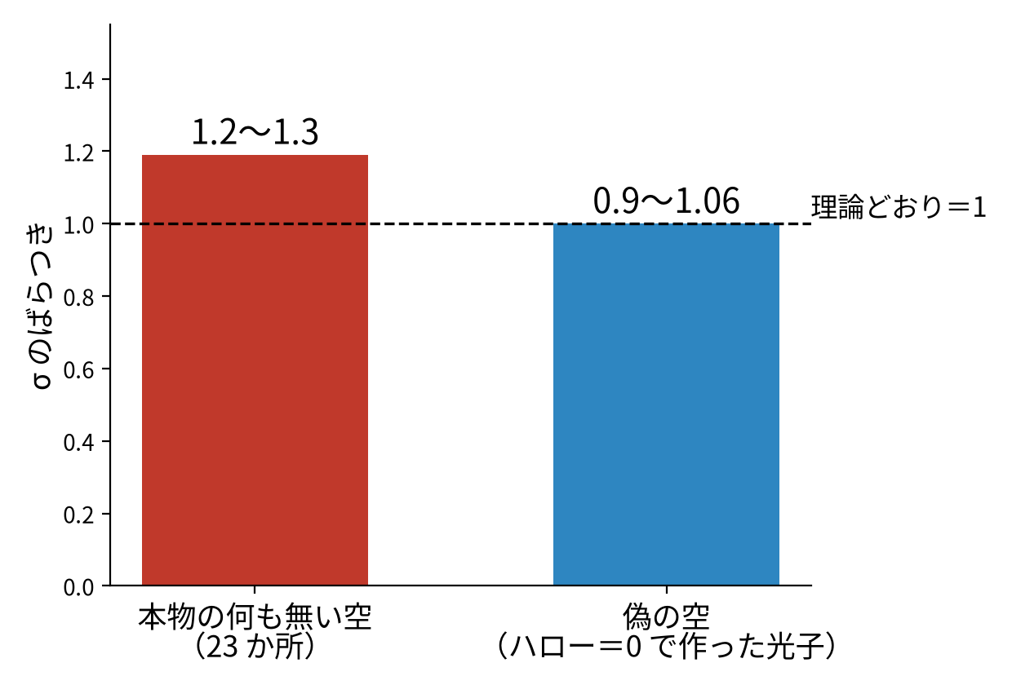
先週の疑問②：何も無い空はどこから？パラメータ 0 ではだめ？
・本物の何も無い空：既知の天体が無い高緯度の 23 か所を、実際のデータから取った
「何も無い」＝探している天体が無い。背景の光（ガス・ICS・遠い銀河）はどこにでもある → だから係数を合わせる
・パラメータ 0（ハロー＝0 で偽の空を作る）もやった → ばらつきは 1.0
→ 計算のやり方そのものは正しい
・2 つの差（1.2 と 1.0）が、本物の空にしかないもの
型紙のずれ・まだ見つかっていない暗い天体
・本物の空を使うのは、それを測るため（Fermi チームの標準と同じ）
Notes:
何も無い空: |b| > 20°、既知の標的から離し、互いに 20° 以上離した 23 か所。矮小銀河と同じ解析 (半径 10°、等方・ガス・ICS・点源・ハロー、1° セル)。偽の空: 天の川の解析の『ハローなしの最良の予測』にポアソン乱数を足した光子の地図を 300 枚 × 13 ビン作り、同じ解析をした (code/mw_null_pseudo.py)。ばらつき 0.89〜1.06。偽の空は型紙そのものから作るので、型紙のずれは入らない。だから 1.0 になるのは当然で、差の 1.2〜1.3 が型紙のずれ。Fermi チームの何も無い空 (blank fields) も『見えない天体と背景モデルの不確かさを含めるため』に使う (McDaniel ほか 2024)。

Slide 5
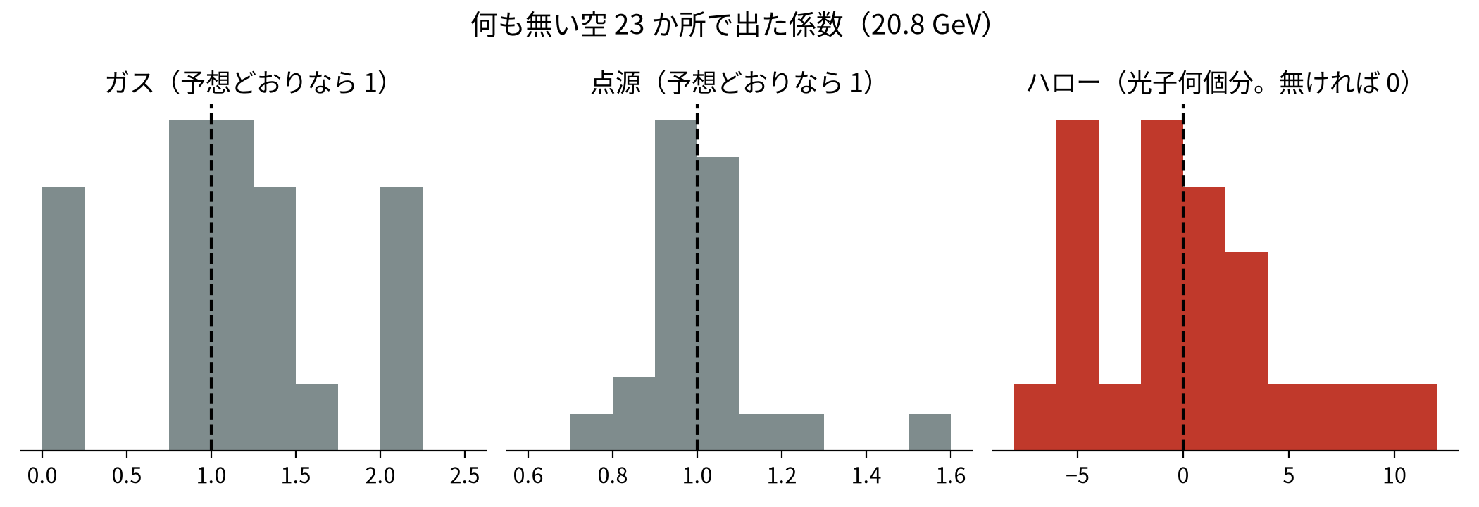
先週の疑問③：何も無い空で、係数は変になっていない？
・ガス：真ん中 1.1、点源：真ん中 1.0（どちらも予想どおりなら 1）
・ハロー：0 のまわりでプラス・マイナスがほぼ半々（光子 −6〜+12 個分）→ 片寄りなし
・0 に張り付いたり、とんでもない値になったものは無い（23 か所 × 13 ビン ＝ 299 件すべて確認）
・ICS だけ 0.2〜5 と幅が広い：狭い範囲では等方とほぼ同じ形で、分け方が決まらないため（ハローには効かない）
Notes:
results/targets_v20_totani_fixneg_irf の control_*_spectrum.json の f_other (ハローありの最良値) と f_halo。20.8 GeV: ガス中央値 1.12、点源 0.99、ハロー (光子換算) 中央値 −0.85、範囲 −6.4〜+11.7、負が 52%。ビン 2〜10 で ガス・ICS・点源が下限 0 に張り付いた件数は 0。ハローの係数が負になれるのは、あるか分からないものを探すので偏りを作らないため (Totani §2.3)。予測の光子数が負になる組は選ばない規則にしている。

Slide 6
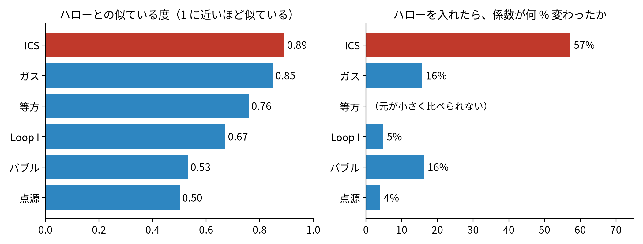
先週の疑問④：ICS とハローは本当に似ている？ガスの方が似てない？
・「似ている度」を数字で測った（20.8 GeV、本番の解析と同じ見方）→ 一番似ているのは ICS、次がガス
・ハローを入れると ICS は 57% 減る（ガスは 16%）→ 一番取り合っているのは ICS
・地図で形が違って見えるのは、銀河面まで写しているから。解析で使う |b| ≥ 10° では、どちらも「中心から外へなだらかに暗くなる」
・横方向は違う（ICS は横に広い）→ 完全には区別できなくならず、ハローは 17.6σ で残る。バブルは似ていない（0.53）
Notes:
code/degeneracy_check_v20t.py、results/degeneracy_check_v20t_irf/。似ている度＝各型紙を予測の平方根で割った (光子の数のゆらぎで重みをつけた) うえでの cos。ICS 0.89・ガス 0.85・等方 0.76・Loop I 0.67・バブル 0.53・点源 0.50。係数の相関: ICS −0.49・ガス −0.29・バブル −0.19。ハローを他の 8 成分の組み合わせで近似すると 83% まで再現できる (R² 0.83)。残りの 17% (主に横方向に中心へ集まる部分) がハロー固有で、そこから 17.6σ が出ている。縦方向 (緯度) の暗くなり方: ハロー 2.70 倍・ICS 2.60 倍 (ほぼ同じ)。横方向 (|b|=20〜40°、中心から 40°): ハロー 2.67 倍・ICS 1.18 倍 (違う)。バブルを外すと有意度が下がる (17.6→4.6σ) のは、ハローと ICS を見分ける手がかり (横方向に中心へ集まる部分) の 53% がバブル領域 (面積 35%) と重なるため。バブルの型紙がハローに似ているからではない。

Slide 7
矮小銀河：このやり方で当てはめていいのか（標準の方法と比べる）
 | Fermi チームの標準（McDaniel ほか 2024・2026） | 本研究（Totani の方法を当てはめた）
見る範囲 | 10° × 10°、0.08° の画素 | 半径 10°、1° のマス目
背景 | Fermi 公式の背景モデル＋カタログの天体 | GALPROP の型紙（Totani と同じ）＋カタログの天体
比べ方 | 尤度（光子の数え方の点数）。J の誤差も尤度に入れる | 尤度（同じ）。J の誤差は後から入れた
σ の確かめ | 何も無い空 6,500 か所 | 何も無い空 23 か所
・考え方（型紙の足し算 × 尤度）は同じ → Totani のやり方を当てはめるのは筋が通っている
・違いは「背景の型紙」と「何も無い空の数」→ 本研究は簡単な版
・次は、公式の背景モデルでもやり直し、何も無い空を増やして確かめる
Notes:
McDaniel ほか (2024) PRD「Legacy analysis ... 14 years of Fermi-LAT data」(arXiv:2311.04982) と更新版 (arXiv:2605.25586): 15.9 年、2 GeV〜1 TeV、10°×10° の ROI、0.08° の画素、1 桁 8 ビン、背景は銀河の拡散放射・等方・4FGL-DR4 の天体と拡張源。尤度 ＝ 光子の尤度 × J の尤度 (J の誤差は測定値か、スケーリング則なら 0.6 dex)。何も無い空 6,500 方向で信号が無いときの分布を決める。古典的な Ackermann ほか (2015) PRL 115, 231301 も同じ型 (ROI 10°×10°、尤度を天体ごと・エネルギーごとに出してまとめる)。Totani (2025) は矮小銀河を解析していない (§4.3 で他の研究の上限と比べるだけ)。だから矮小銀河の部分は本研究の拡張。

Slide 8
論文の考え：J のずれを甘く見ると、本物を見落とす
表に書かれた J（星の動きからの推定）
本当の J
・J ＝ その矮小銀河の暗黒物質の「量と近さ」。星の動きから推定するので、1/3〜3 倍くらいずれうる
・論文：答えが分かっている偽のデータで、解析が本物を見落とさないか試した
・ずれを甘く見ると、見落としが「5% のはず」→ 21〜88% に増える
→ 「矮小銀河で見えない ＝ 暗黒物質ではない」とは、まだ言えない
Notes:
Bertólez-Martínez, Hooper & Khatee Zathul (2026), arXiv:2609.20944。文献ごとの J は書かれた誤差より大きくばらつく (非球対称・連星・前景の星など 8 つの原因)。Δlog10 J ≈ 0.5 (10^0.5 ≈ 3 倍) 以上の誤差を見込むべき。27 個まとめると、誤差を正しく入れても本物を除外する割合 21% (5% のはず)、本当の誤差を 0.3/0.5/1.0 大きくすると 31%/49%/88%。原因: J が上に振れた天体が上限を決めてしまう。

Slide 9
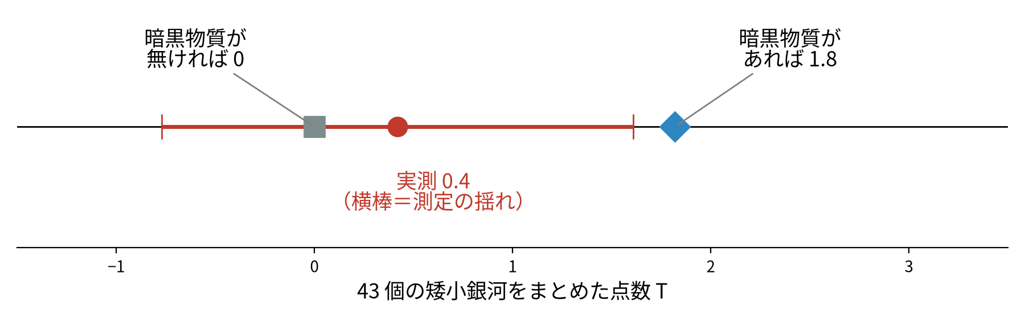
自分の結果に当てはめると：判定できない
・43 個の矮小銀河の「光って見えた度」を、1 つの点数 T にまとめた（明るく見えるはずの銀河ほど重く数える）
・暗黒物質が無ければ T ≈ 0、天の川の光が暗黒物質なら T ≈ 1.8 のはず → 実測は 0.4
・論文の「J は 3 倍ずれうる」を入れると、「あれば」の予想は 1.4〜5.2 に広がる。ずれは 1.4σ
→ 暗黒物質と矛盾はしないが、確かめることもできない
Notes:
T ＝ Σ (予想 σ × 実測 σ) ÷ √Σ 予想 σ²。予想 σ は『天の川の超過が暗黒物質なら、その矮小銀河で何σ見えるはずか』で、天の川で測った明るさ × (矮小銀河の J ÷ 天の川の J) を、本番と同じ解析にかけて出した (Asimov データ、偽データで確認済み)。J の誤差なし: 期待 1.82、実測 0.42、ずれ 1.4σ。J の誤差 0.5 dex と測定の揺れ 1.19 を入れると 1.4σ。天の川側の密度の仮定 0.3〜0.6 GeV/cm³ で 0.7〜2.2σ。予想の 56% は Carina III、上位 3 天体 (Carina III・Segue 1・Willman 1) で 86%。どれも J が不確か。results/dwarf_consistency_v20t_irf/。

Slide 10
課題と、次にやること
・型紙（GALPROP）が完璧ではない → σ が 1.2〜1.3 倍ふくらむ
シミュレーションの誤差を統計に入れる方法（データ同化）で扱いたい
・何も無い空を 23 → 数百か所に増やす（標準は 6,500 か所）
・矮小銀河を、Fermi 公式の背景モデルでもやり直す
・ICS の「空での形」のずれは、まだ否定できていない
・卒論では「再現できた。ただし型紙の誤差という限界がある」とまとめる
Notes:
データ同化: 中村和幸 (2017) 数理解析研究所講究録 2057。システムノイズ (シミュレーションの誤差) と観測ノイズを分けて統計モデルに入れる。

